Slide 1





الفصل
القواسم والمضاعفات
٨
اختبار منتصف الفصل
الفصل الثامن
الدروس من ٨-١ الى ٨-٤

Slide 2
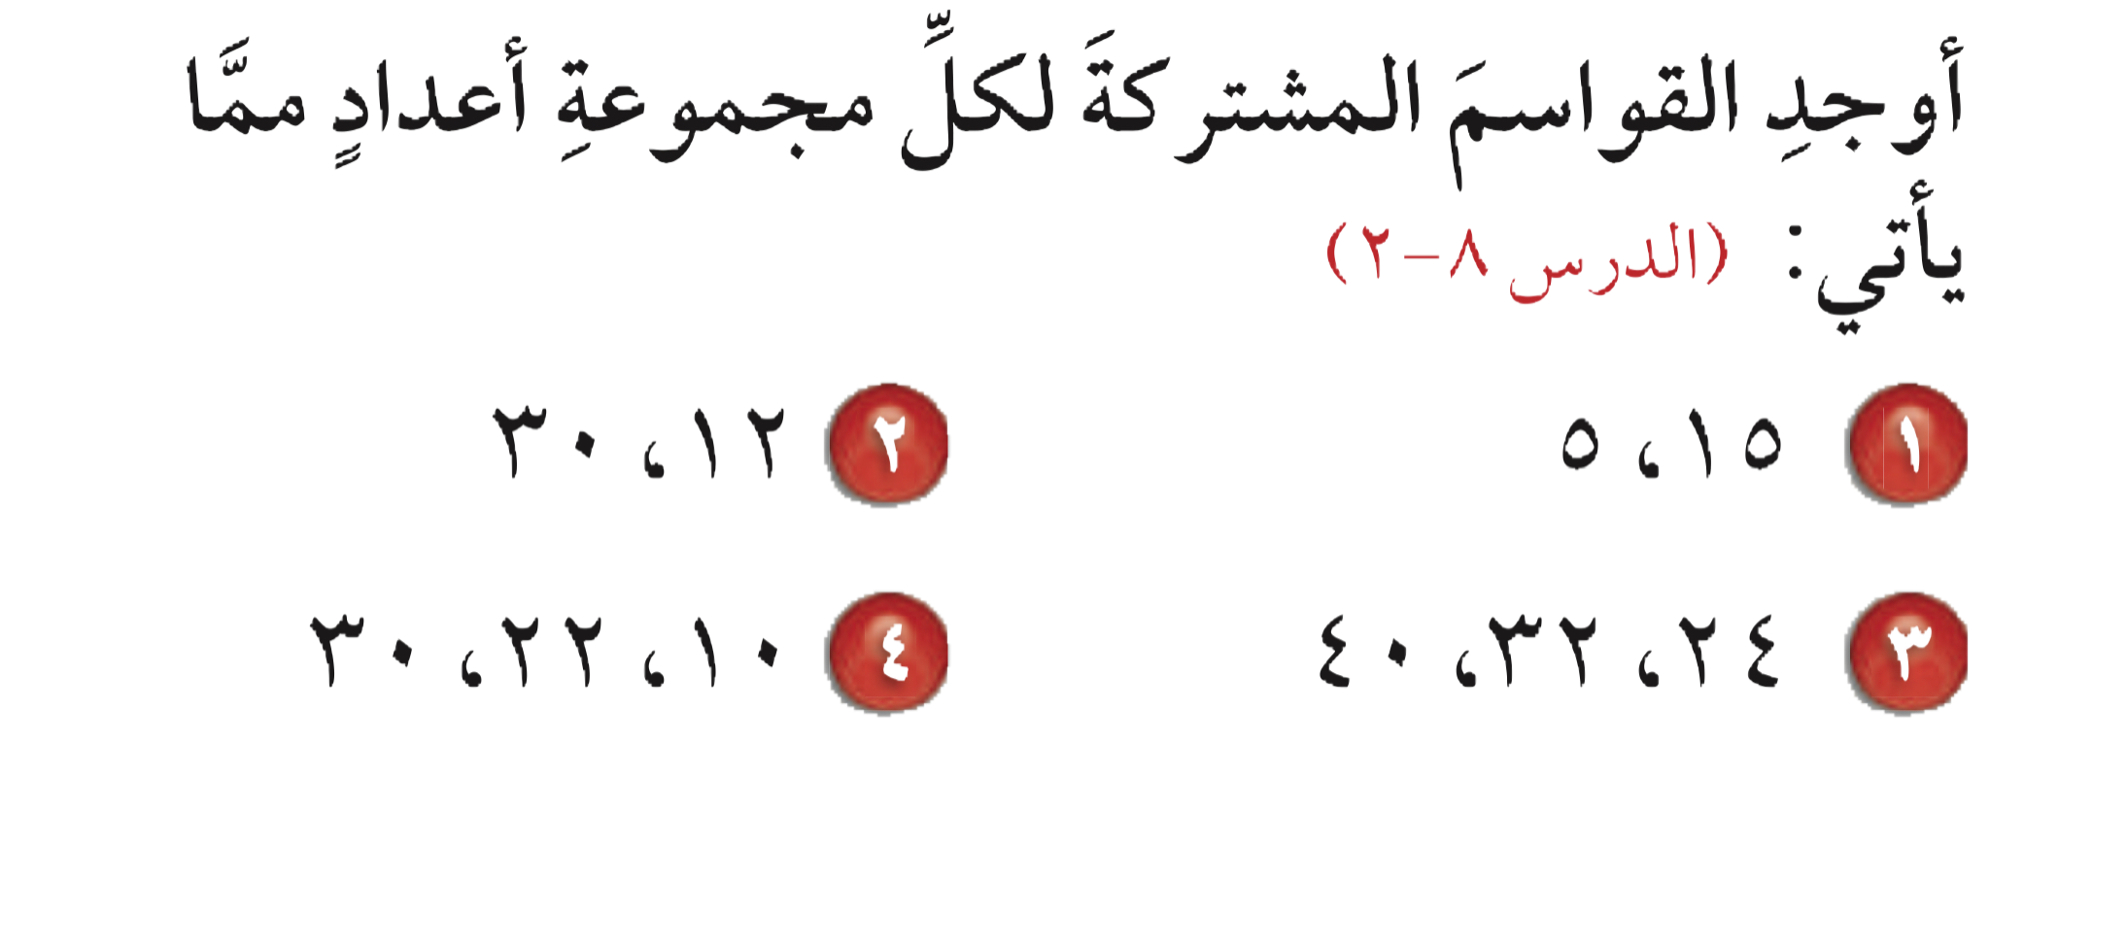
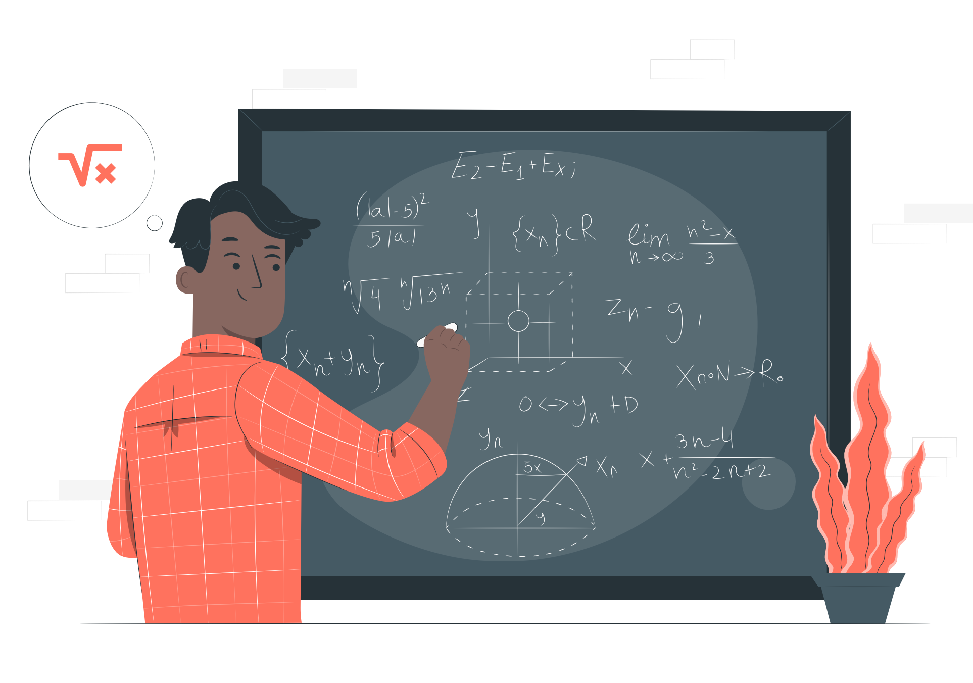


Slide 3

قواسم ١٢ هي: ١ ،٢ ، ٣ ،٤ ،٦ ،١٢
قواسم ٣٠ هي: ١ ، ٢ ،٣ ،٥ ، ٦ ،١٠ ،١٥ ،٣٠
القواسم المشتركة هي : ١، ٢ ،٣ ،٦
قواسم ١٥ هي: ١ ، ٣ ،٥ ،١٥
قواسم ٥ هي: ١ ، ٥
القواسم المشتركة هي : ١، ٥
قواسم ١٠ هي: ١ ،٢ ، ٥ ، ١٠
قواسم ٢٢ هي: ١ ، ٢ ، ١١ ،٢٢
قواسم ٣٠ هي: ١ ، ٢ ،٣ ،٥ ، ٦ ،١٠ ،١٥ ،٣٠
القواسم المشتركة هي : ١، ٢
قواسم ٢٤ هي: ١ ،٢ ، ٣ ،٤ ،٦ ، ٨ ،١٢ ، ٢٤
قواسم ٣٢ هي: ١ ، ٢ ،٤ ، ٨ ،١٦ ،٣٢
قواسم ٤٠ هي: ١ ، ٢ ،٤ ،٥ ، ٨ ،١٠ ،٢٠ ،٤٠
القواسم المشتركة هي : ١، ٢ ،٤ ، ٨

Slide 4
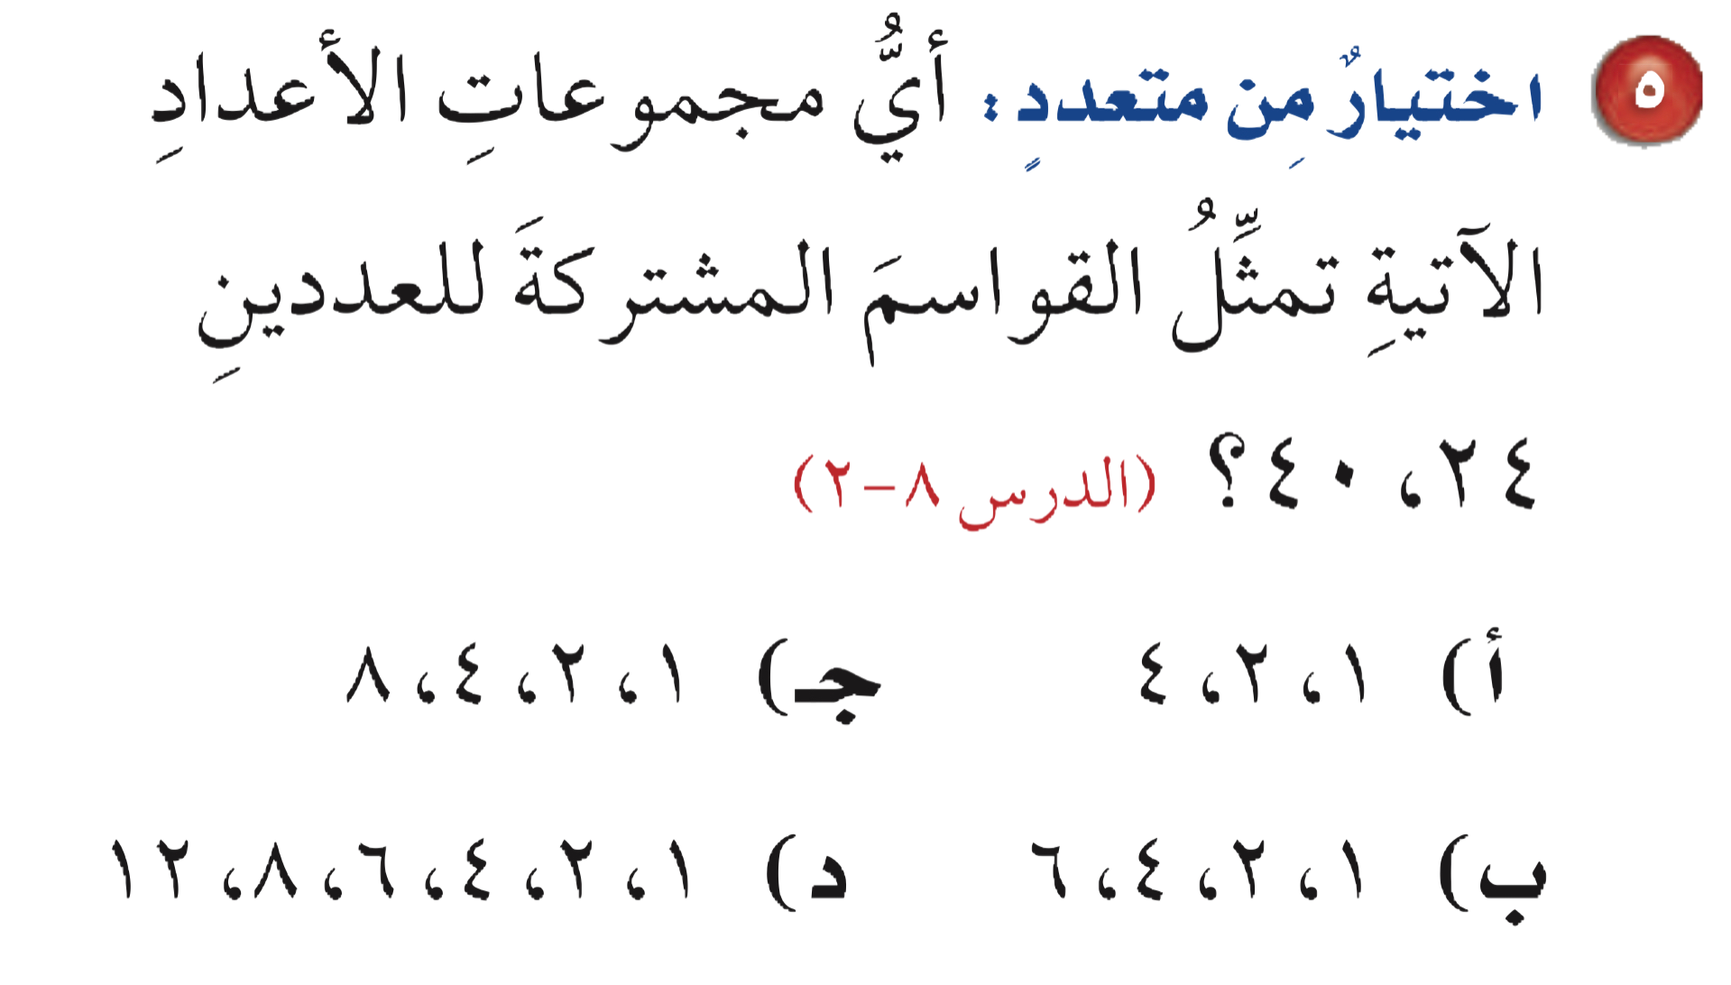

Slide 5

قواسم ٢٤ هي: ١ ،٢ ، ٣ ،٤ ،٦ ، ٨ ،١٢ ، ٢٤
قواسم ٤٠ هي: ١ ، ٢ ،٤ ،٥ ، ٨ ،١٠ ،٢٠ ،٤٠
القواسم المشتركة هي : ١، ٢ ،٤ ، ٨

Slide 6
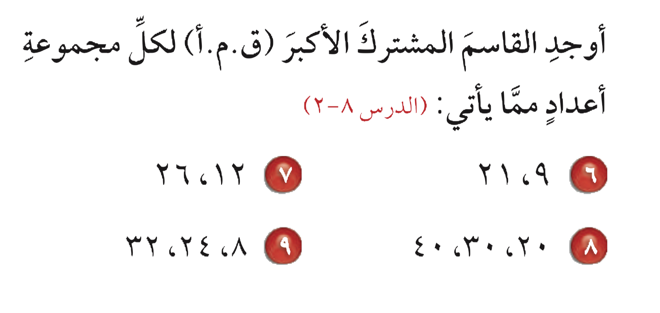


Slide 7

(ق.م.أ) هو ٣
(ق.م.أ) هو ٢
(ق.م.أ) هو ١٠
(ق.م.أ) هو ٨

Slide 8
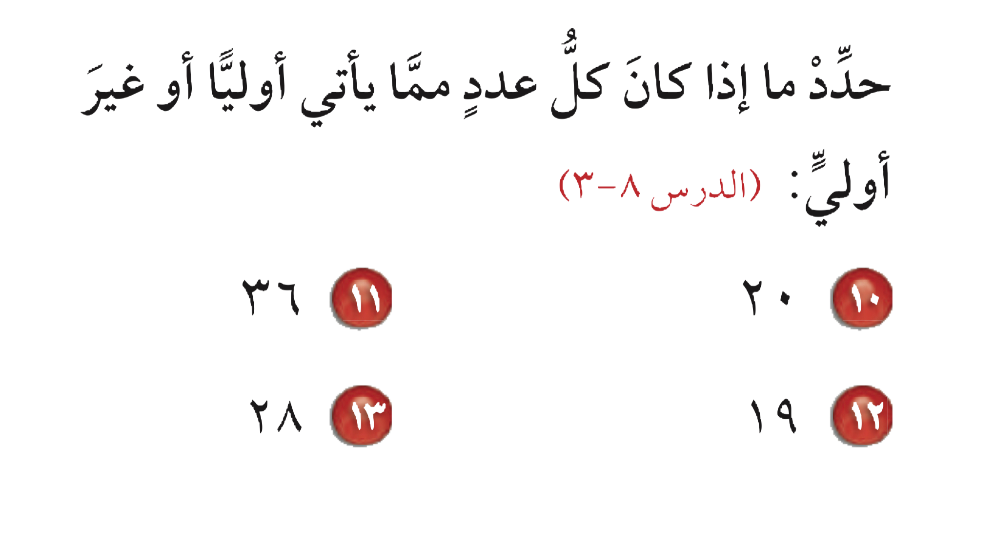


Slide 9

غير أولي
غير أولي
أولي
غير أولي

Slide 10
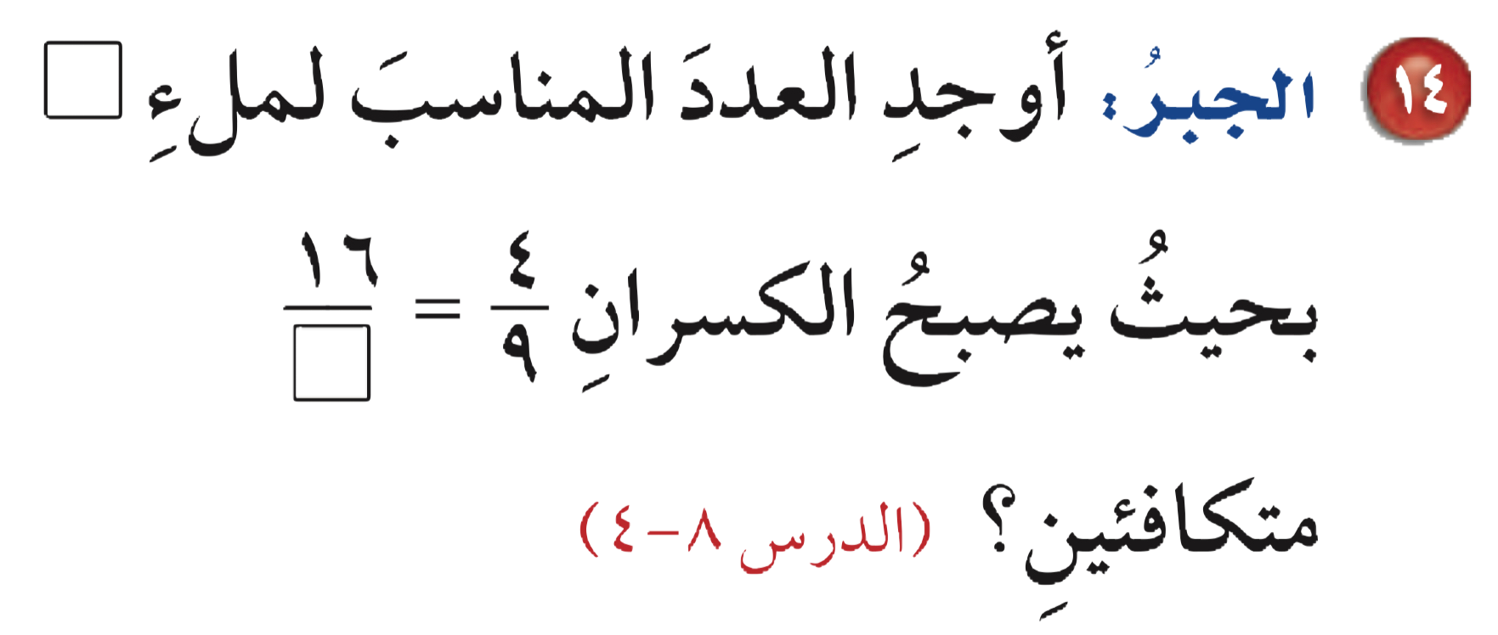


Slide 11
٣٦
فكر: ما العدد الذي حاصل ضربه في ٤ = ١٦
٤×٤ = ١٦
إذن اضرب المقام × ٤

Slide 12
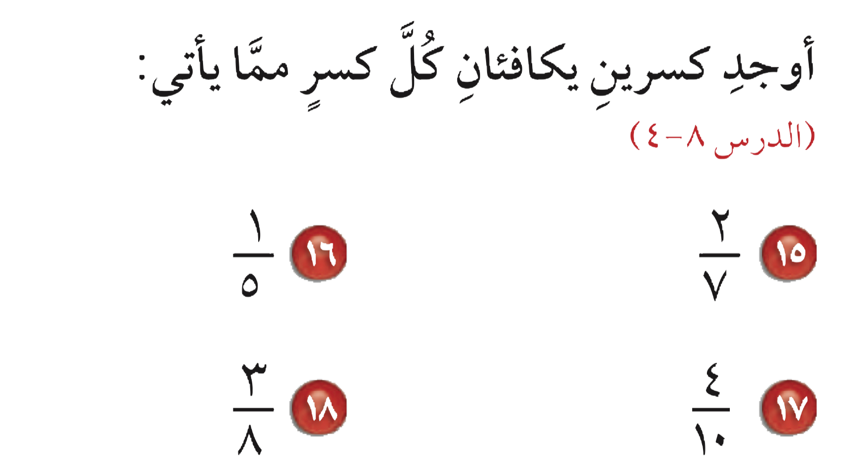

Slide 13

٦
٤
،
٢١
١٤
٣
٢
،
١٥
١٠
١٢
٨
،
٣٠
٢٠
٩
٦
،
٢٤
١٦

Slide 14
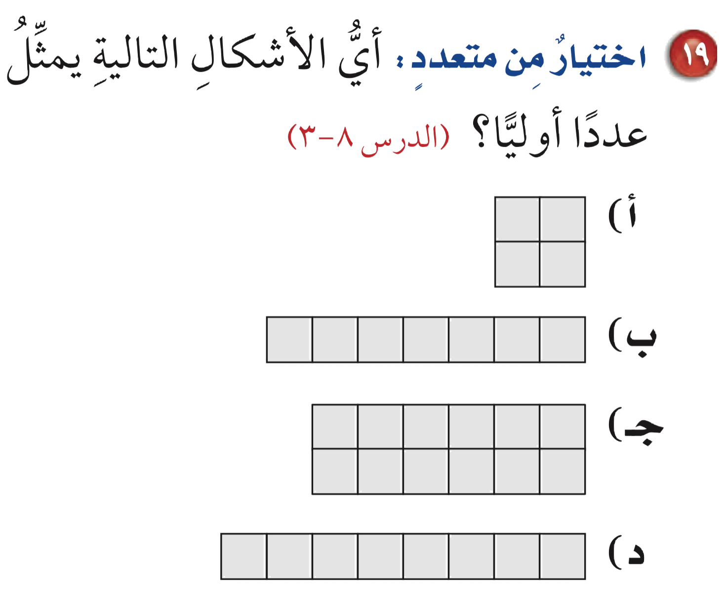


Slide 15


Slide 16
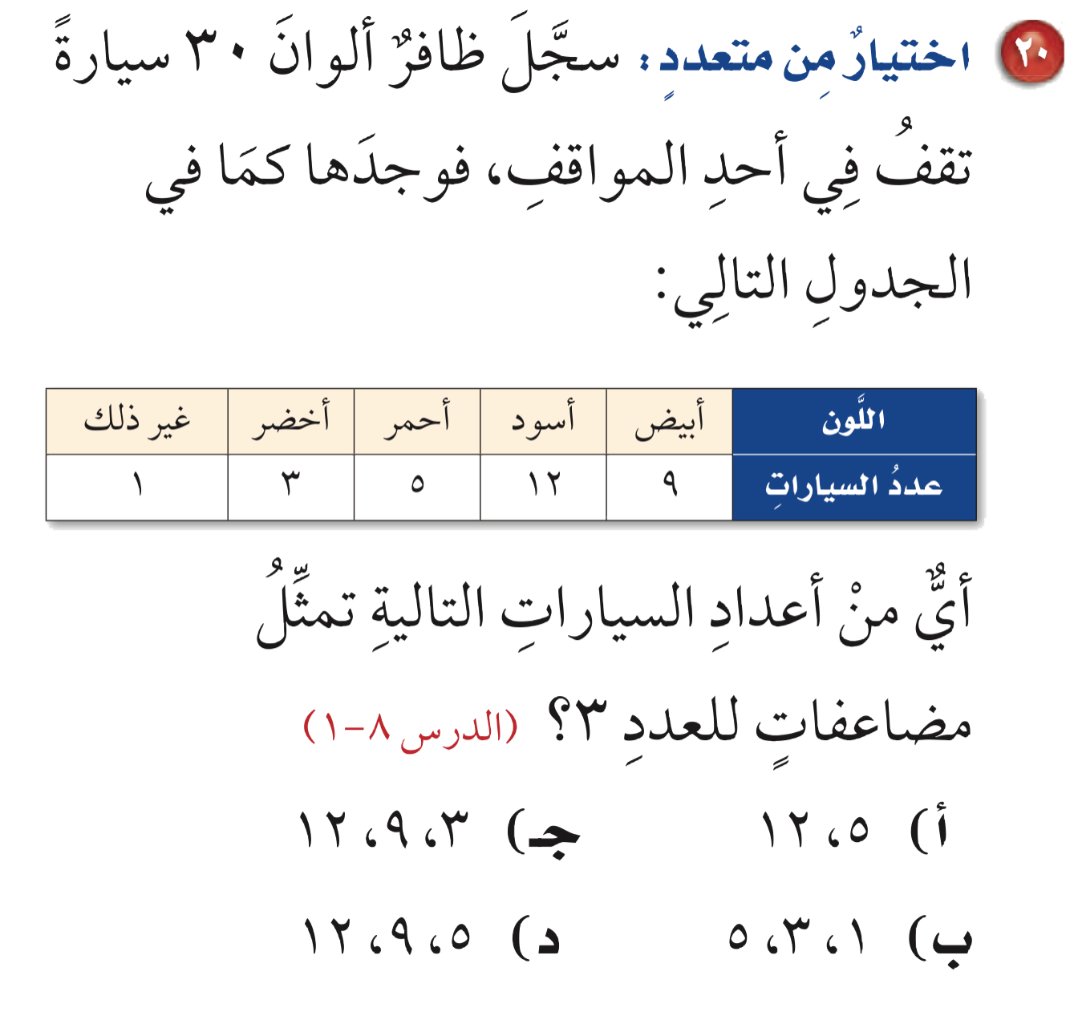

Slide 17


Slide 18
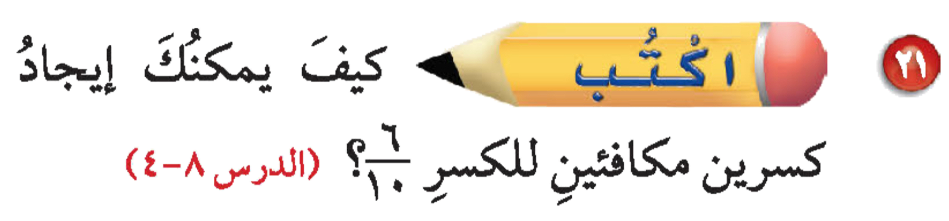

Slide 19
١- بما أن كان هنا عوامل مشتركة بين البسط والمقام، يمكن إيجاد الكسر المكافئ بقسمة البسط والمقام على العامل المشترك بينهما.
٢- يمكن ضرب البسط والمقام في نفس العدد لإيجاد الكسر المكافئ.

